Slide 1
Information om infektionsverktyget
Region Kronoberg 2023
Ingela Rehnström och Elisabeth (Lisa) Holmquist förändringsledare
Anita Färm, IT-utvecklare
Martina Bengtsson, läkare infektionskliniken, ordförande medicinsk grupp infektion/Strama i Kronoberg
Thomas Kimmel, projektledare

Slide 2
VAD ÄR Infektionsverktyget?
Ett nationellt IT-verktyg för registrering av:
samhällsförvärvade infektioner
vårdrelaterade infektioner (VRI)
orsaker till antibiotikaordination
Hälso- och sjukvårdens ledningsgrupp beslutade 2019 om att återinföra infektionsverktyget. Infektionsverktyget var igång under perioden 2013–2016 men efter en uppgradering av journalsystemet Cambio Cosmic fungerade det inte tillfredsställande. Efter ett pilotprojekt på infektionskliniken avdelning 17 och validering är nu infektionsverktyget åter redo att implementeras.

Slide 3
Infektionsverktyget
Vid varje ordination av antibiotika måste förskrivaren registrera ordinationsorsak i infektionsverktyget.
Från journalsystemet överförs sedan ordinationsorsak, diagnos, åtgärdskoder, enstaka provsvar (Clostridioides difficile) och vårdtillfälle till en nationell databas.
Ur databasen kan varje verksamhet skapa underlag som används till det egna förbättringsarbetet för att minska de vårdrelaterade infektionerna och öka följsamheten till antibiotikariktlinjerna. Allt i syfte att öka patientsäkerheten.

Slide 4
införandeplan
Pilot – Infektionskliniken avd 17, start 2021
Medicinkliniken och akutläkare – Utbildning vecka 16 – Start vecka 17 2023
Övriga kliniker i sjukhusvården – Utbildning vecka 37-40 – Start vecka 45 2023
Övriga verksamhetsområden senare
Validering kommer genomföras av projektgruppen inledningsvis

Slide 5

Infektionsverktygets två ben
Registrering och övervakning av vårdrelaterade infektioner (VRI)
Registrering av orsak till antibiotika-ordination

Slide 6
Bakgrund
Resistenta bakterier fortsätter att öka och är ett hot mot folkhälsan såväl i Sverige som internationellt. Utvecklingen kan bromsas genom att förebygga smittspridning i kombination med rationell antibiotikaanvändning, rätt använd diagnostik samt att infektioner förebyggs Stramas 10-punktsprogram (strama.se). Information från Infektionsverktyget ger underlag för att följa upp antibiotikaanvändningen och ordinationsorsaker Infektionsverktyget (inera.se).
Vårdrelaterade infektioner utgör en betydande andel av undvikbara skador i vården. Fortlöpande registrering av VRI med återkoppling av data till berörda personalgrupper anses kunna sänka VRI-frekvensen Vägledning för vårdhygieniskt arbete (kunskapsstyrningvard.se).

Slide 7
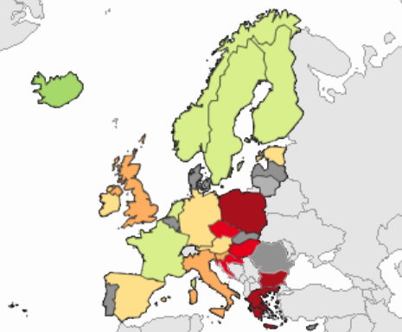
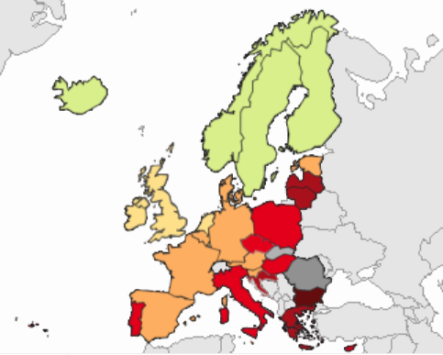
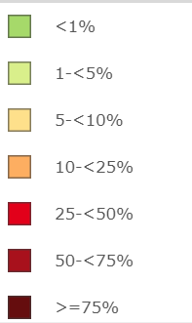
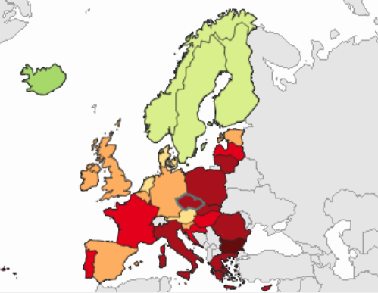
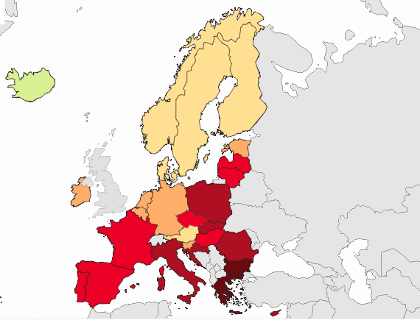
Klebsiella pneumoniae
ESBL
2005
2010
2015
2021
Surveillance Atlas of Infectious Diseases (europa.eu)

Slide 8
MRB Sverige

Slide 9
definition av VRI enligt socialstyrelsen
Infektion som uppkommer hos person under sluten vård eller till följd av åtgärd i form av diagnostik, behandling eller omvårdnad inom övrig vård och omsorg, eller som personal som arbetar inom vård och omsorg ådrar sig till följd av sin yrkesutövning.
Källa: Socialstyrelsens termbank

Slide 10
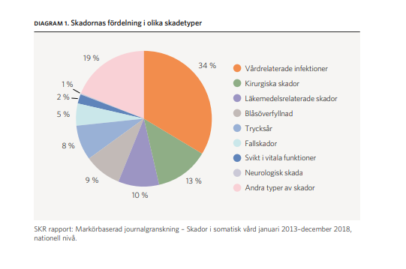
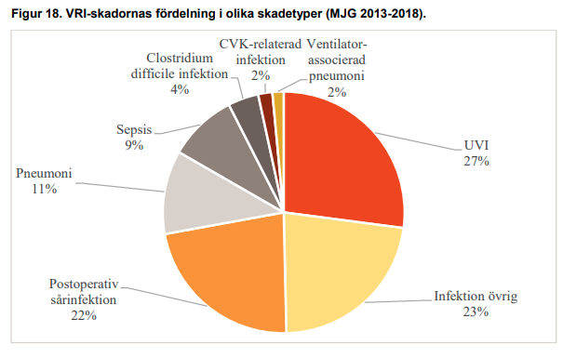
Vårdskador SKR

Slide 11
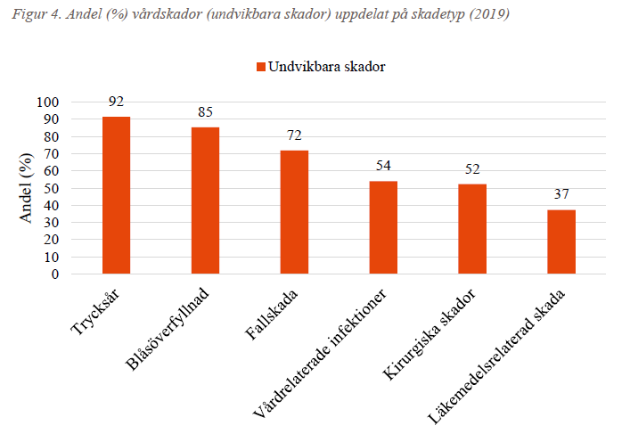
Undvikbara vårdskador

Slide 12
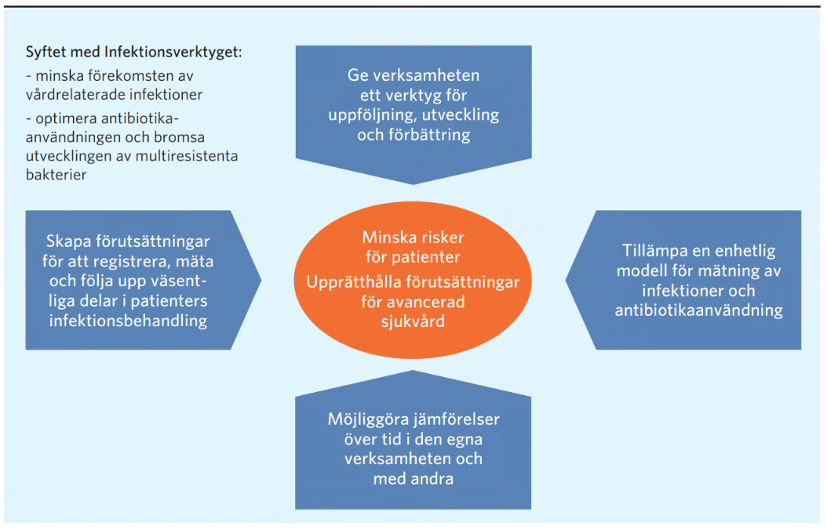
Syfte/mål
Identifiera förbättringsområden
Minska VRI i Kronoberg
Optimera antibiotikaanvändning
Minska onödigt lidande för patienter
Minska onödiga kostnader för vården
(SKR)

Slide 13
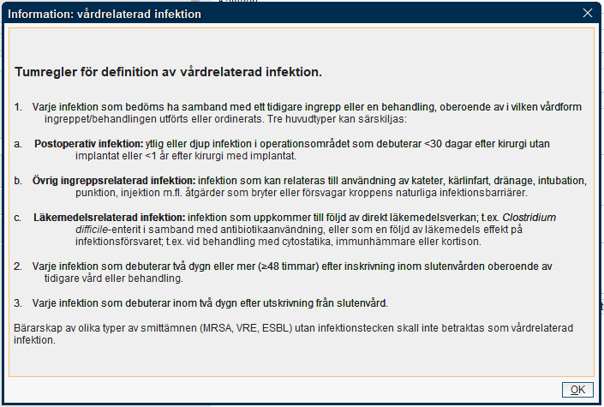
Definition av Vri i infektionsverktyget

Slide 14
Exempel på VRI
Patient med KAD, inklusive stent mm.
Där ingrepp (genom kroppens barriärer) kan relateras till infektionen, tex prostatabiopsi, kärlkatetrar, drän mm.
Patienter med immunsupprimerande behandling (dvs där man bedömer immunförsvaret nedsatt av behandlingen).
Clostridioides difficile-infektion i samband med antibiotikaanvändning.
Postoperativa infektioner inom 30 dagar och inom 1 år om implantat.
Infektioner som debuterar efter 2 dygn på sjukhus eller inom 2 dygn efter hemgång.

Slide 15

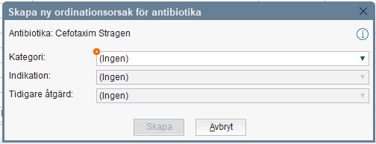
Infektionsverktyget i Cosmic
Vid ordination eller förskrivning av antibiotika i Cosmic väljs Ordinationsorsak för antibiotika i infektionsverktyget, i stället för Behandlingorsak och Behandlingsändamål.
Det är en panel i högerkolumnen i fliken Ny i läkemedelsmodulen.
När du väljer Ny ordinationsorsak kommer pop-up-rutan upp och ska fyllas i.
Det är viktigt med rätt vårdkontakt.

Slide 16
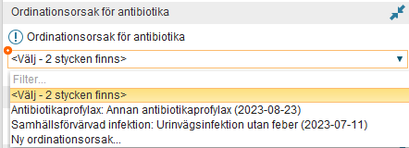
Samma ordinationsorsak som tidigare
  Här finns de orsaker som använts vid ordination de senaste 30 dagarna.
  Om det är samma infektion som tidigare så väljs den. Klart.

Slide 17
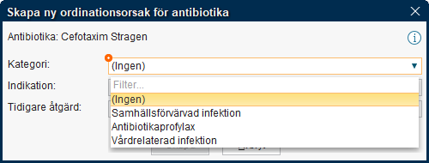
Kategori
  Här väljs om infektionen är vårdrelaterad, samhällsförvärvad eller ges som profylax.
  Tumregler för vad som kategoriseras som vårdrelaterad infektion hittar du här:

Slide 18
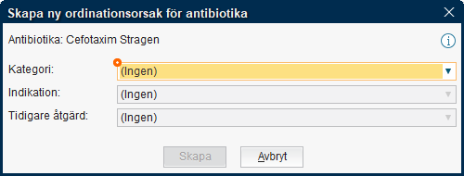
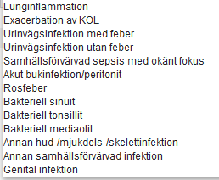
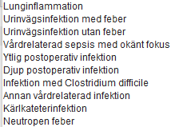
Indikation
  Beroende på vilken kategori som valts så får man olika indikationer att välja på.
  Samhällsförvärvad infektion:
  Vårdrelaterad infektion:
  Antibiotikaprofylax:

Slide 19
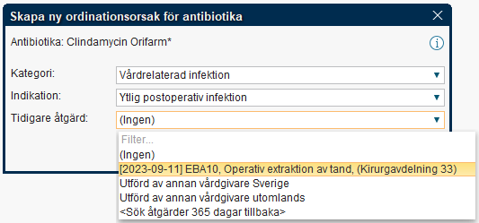
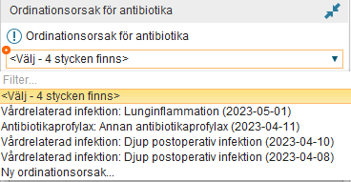
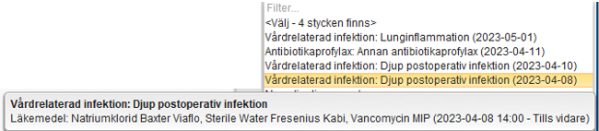
Tidigare åtgärd (är inte obligatorisk)
  Kan endast väljas vid kategori Vårdrelaterad infektion med indikation:
    Ytlig postoperativ infektion
    eller
    Djup postoperativ infektion
  Ingreppet måste vara diagnossatt för att kunna väljas under Tidigare åtgärd.
  Håller man muspekaren över orsaken kan man se vad som gavs vid det tidigare tillfället

Slide 20
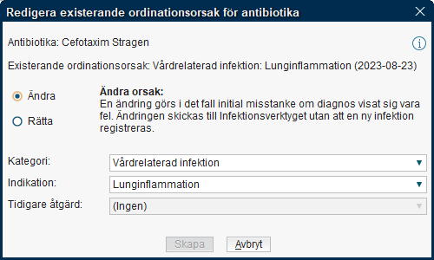
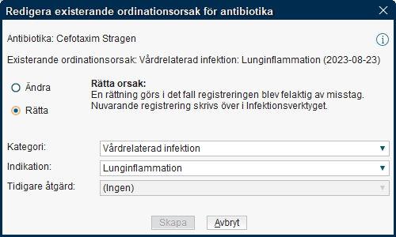
Redigera – Ändra
  Det går att ändra orsak i infektionsverktyget om den ursprungliga misstanken om diagnos visade sig vara fel.
  Man högerklickar på ordinationen och väljer ändra.
  Markerar ”Möjliggör redigering” och gör de ändringar som är relevanta.
Redigera – Rätta
  Detta alternativet väljs när den registrerade ordinationsorsaken var felaktig av misstag.
  Alternativet Rätta är endast tillgängligt i följande fall:
    Användaren är den förskrivande läkaren eller en användare med specifik behörighet.
    Ordinationsorsaken är i status pågående.
    Ordinationsorsaken är inte knuten till någon annan ordination.
    Ordinationsorsaken har inte flera versioner.

Slide 21
Vid förskrivning på recept
I dagsläget är inte infektionsverktyget kopplat till Socialstyrelsens Nationell Källa för OrdinationsOrsaker – NKOO som kräver både behandlingsorsak och behandlingsändamål.
Detta gör att vi inte får med infektionsverktygets valda ordinationsorsak på utskriven läkemedelslista till patienten och inte heller på receptet. Ordinationsorsaken blir bara ”Mot infektion”.
För att åtgärda detta har vi lagt till behandlingsändamålet i informationen ”Notera vid administrering” i de läkemedelsmallar som vanligtvis förskrivs på recept.
Vi har också lagt till en länk i läkemedelsmallarna till Infektionsverktygets hemsida där det finns information som underlättar valet när det gäller Vårdrelaterade infektioner.

Slide 22
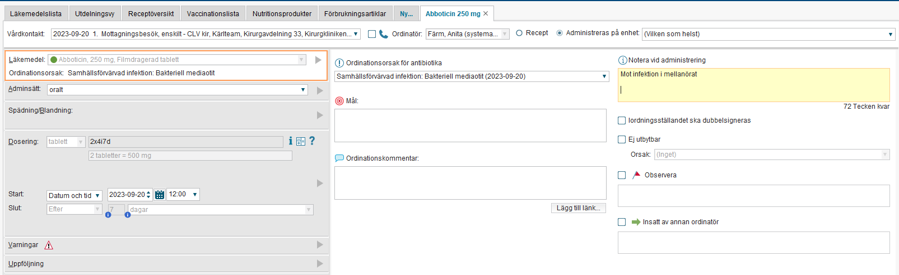
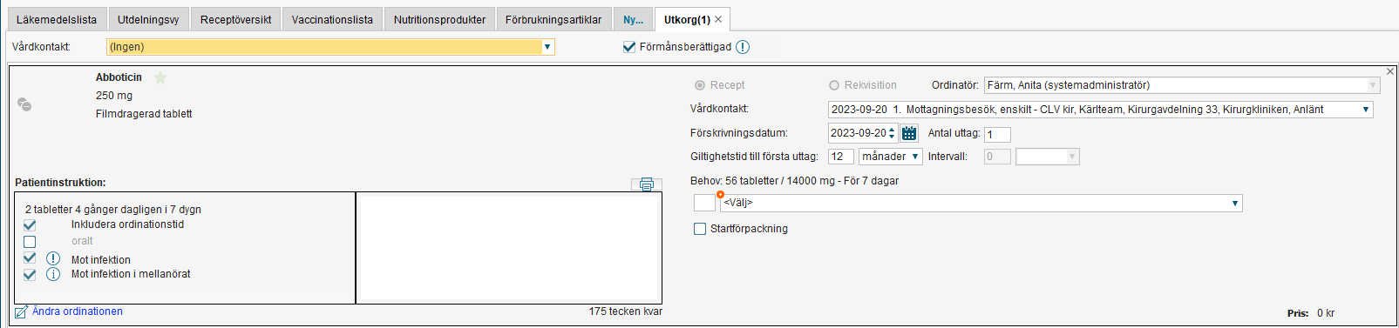
I rutan Notera vid administrering har vi lagt till behandlingsändamål på mallar som oftast används vid förskrivning till patienten. Detta kommer med på patientens läkemedelista och på receptet.

Slide 23
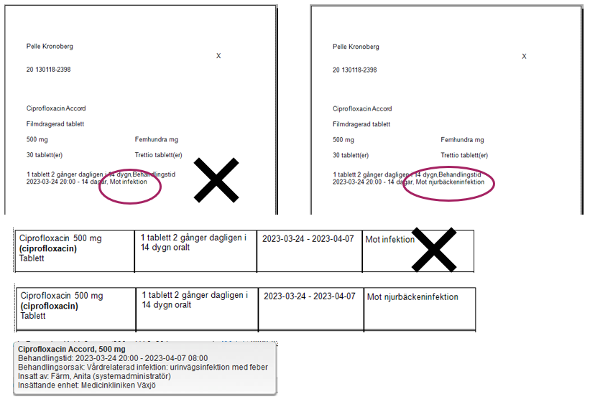
Digital läkemedelslista
Visar ordinationsorsaken från infektionsverktyget

Slide 24
Vilka Frågor kan besvaras med infektionsverktyget?
Exempel på rapporter

Slide 25
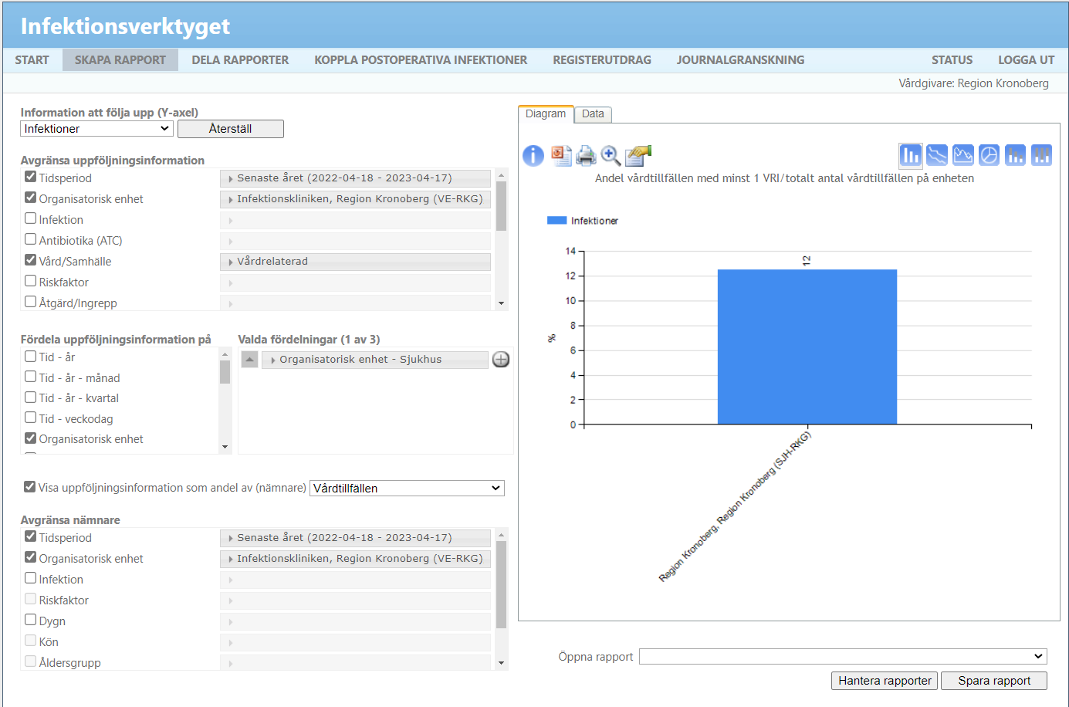
Andel vårdtillfällen med minst 1 VRI/totalt antal vårdtillfällen

Slide 26
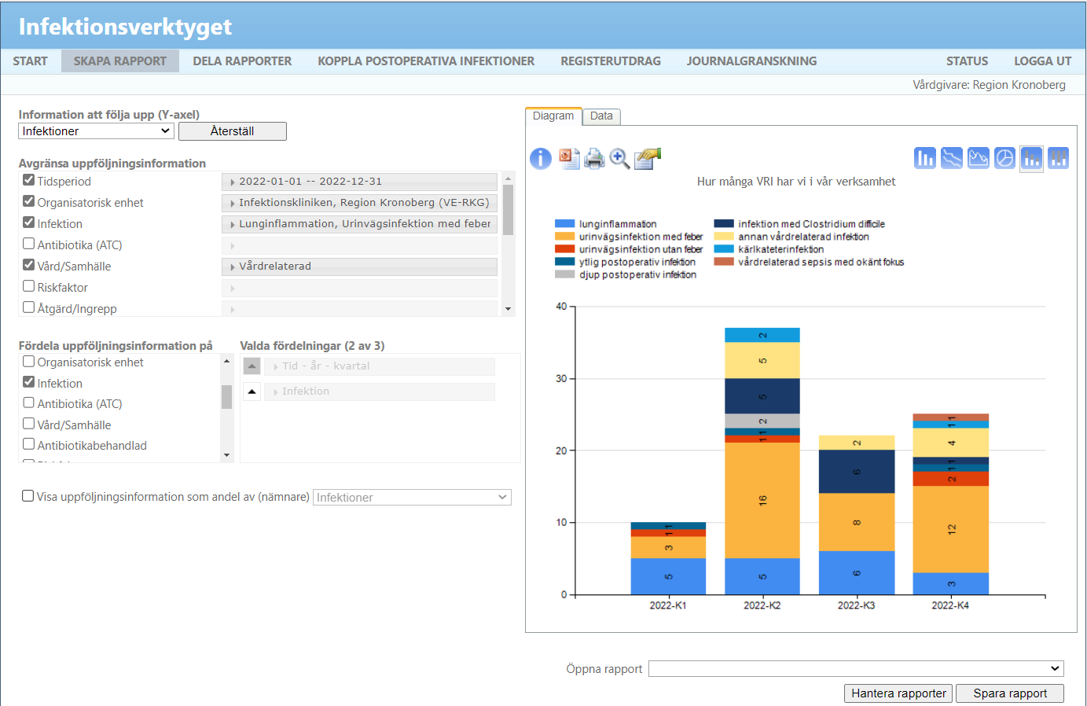
Hur många VRI har vi i vår verksamhet?
Vilka sticker ut?
Vad står annan vårdrelaterad infektion för?

Slide 27
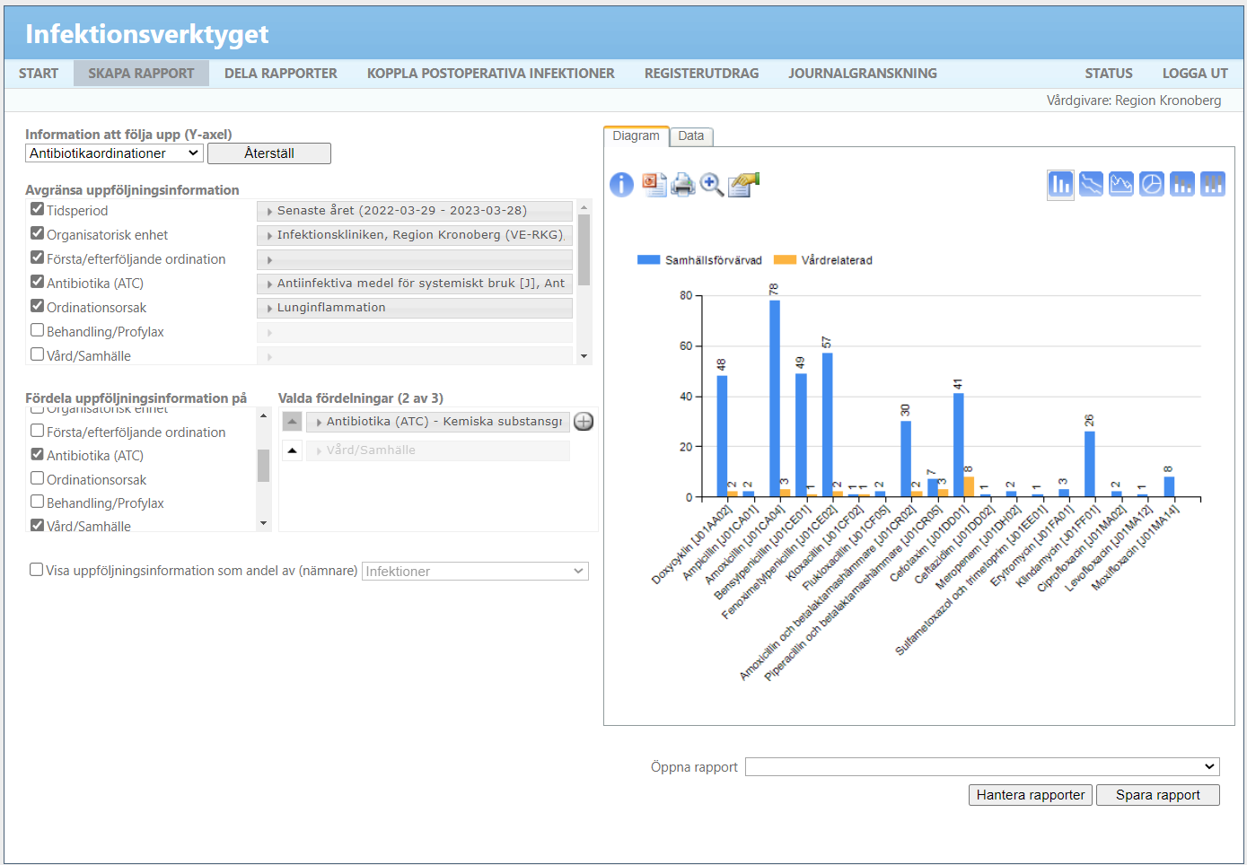
Hur behandlar vi pneumoni?
Rätt antibiotika relaterat till provsvar/röntgensvar/
odlingssvar?
Rätt kategori vald?

Slide 28
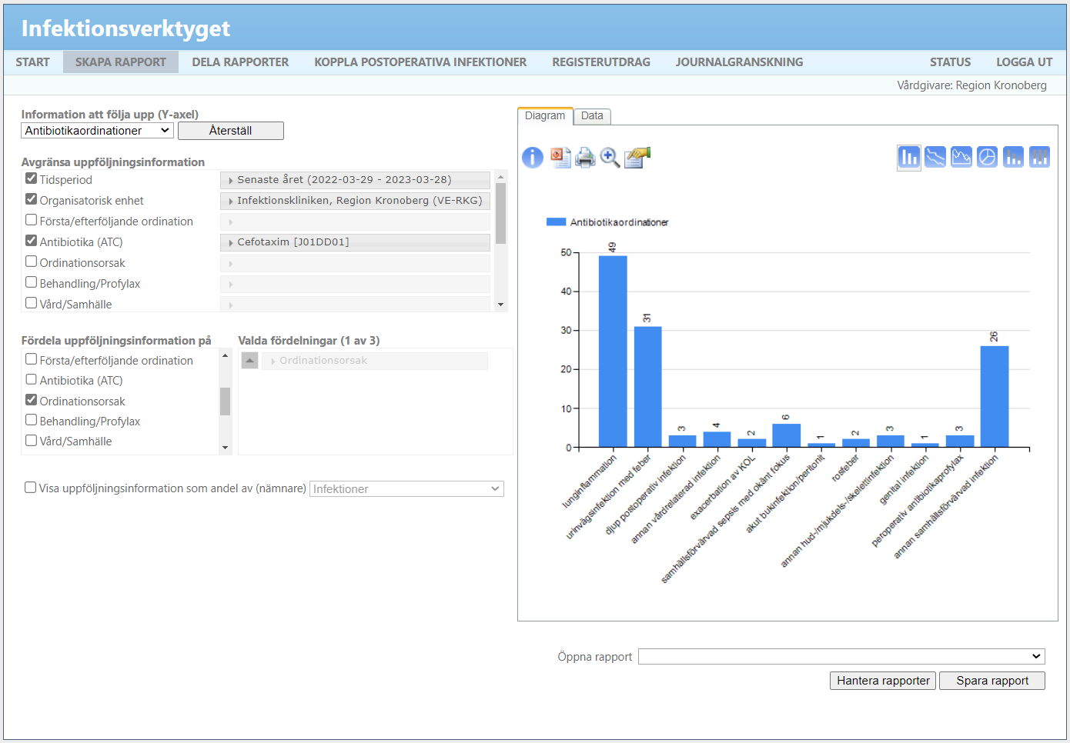
Vid vilka ordinationsorsaker används cefotaxim?
Följsamhet till regionens rekommendationer?
Vad står sista stapel för – annan samhällsförvärvad infektion?

Slide 29
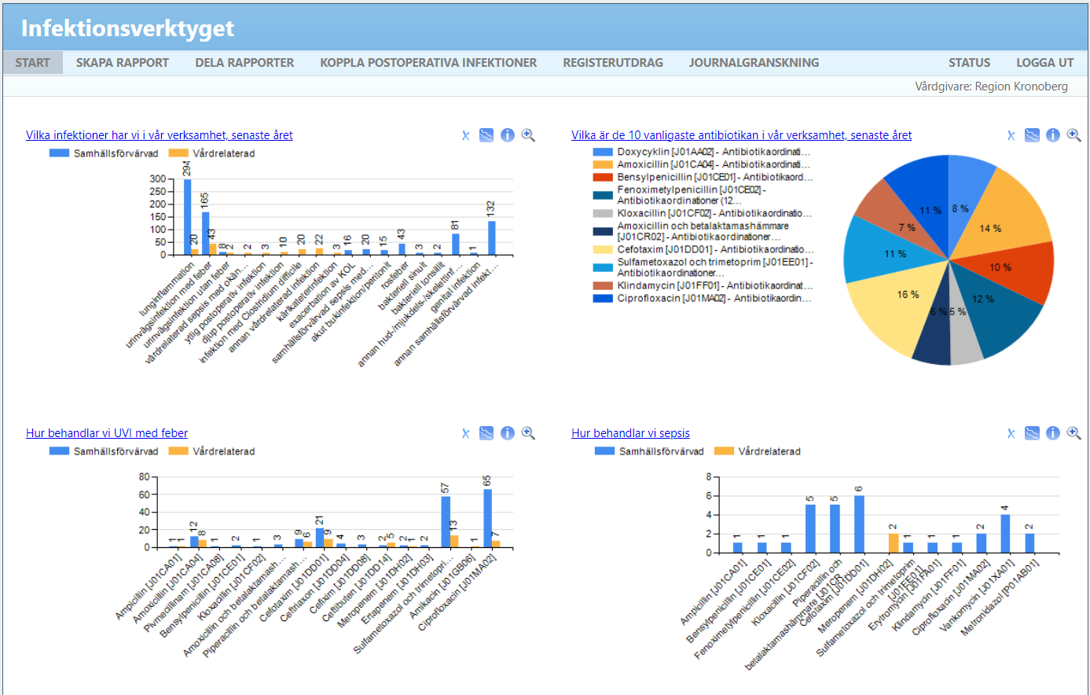
Dashboard över det som följs på enheten

Slide 30
Tio snabba frågor om vri
https://www.vri-smart.se/starttest.html

Slide 31
Länkar
Vårdgivarwebben - Infektionsverktyget (regionkronoberg.se)
Infektionsverktyget - Inera
Infektionsverktyget.pdf (skr.se)
Vägledning för vårdhygieniskt arbete (kunskapsstyrningvard.se)
Strama | Samverkan mot antibiotikaresistens

